Slide 1
Chào mừng thầy cô và các em
đến với môn Tiếng Việt

Slide 2
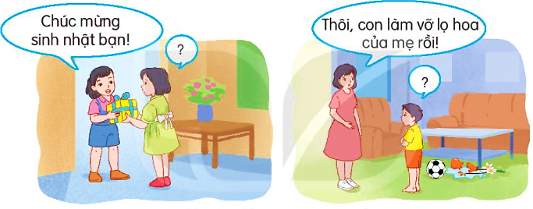
BÀI 19

Slide 3
YÊU CẦU CẦN ĐẠT
Đọc đúng, rõ ràng, biết ngắt, nghỉ hơi hợp lí.
01
Trả lời được các câu hỏi liên quan bài đọc. Nêu được nội dung bài học.
02
Biết sử dụng lời chào, lời cảm ơn, xin lỗi.
03

Slide 4
CẢM ƠN ANH HÀ MÃ
Dê rủ cún vào rừng chơi, khi quay về thì bị lạc đường. Gặp cô hươu, dê hỏi:
- Cô kia, về làng đi lối nào?
- Không biết. – Hươu lắc đầu, bỏ đi.
Đi tiếp, tới một con sông, thấy anh hà mã, dê nói to:
- Bọn tôi muốn về làng, hãy đưa bọn tôi qua sông!
Hà mã phật ý, định bỏ đi. Thấy vậy, cún nói:
- Chào anh hà mã, anh giúp bọn em qua sông được không ạ?
- Được chứ! Em ngoan quá! – Hà mã vui vẻ nói.
- Cảm ơn anh! – Cún đáp rồi quay sang nói nhỏ với dê:
- Cậu quên lời cô dặn rồi à? Muốn ai đó giúp, phải hỏi một cách lịch sự, còn khi họ giúp mình, phải nói “cảm ơn”!
Dê con hơi xấu hổ. Sang bên kia sông, dê nói với hà mã:
- Cảm ơn anh đã giúp. Em biết mình sai rồi. Em xin lỗi ạ!
Hà mã mỉm cười:
- Em biết lỗi là tốt rồi. Giờ các em cứ đi theo đường này là về làng thôi.
(Theo Cùng con rèn thói quen tốt)

Slide 5
CẢM ƠN ANH HÀ MÃ
Dê rủ cún vào rừng chơi, khi quay về thì bị lạc đường. Gặp cô hươu, dê hỏi:
- Cô kia, về làng đi lối nào?
- Không biết. – Hươu lắc đầu, bỏ đi.
Đi tiếp, tới một con sông, thấy anh hà mã, dê nói to:
- Bọn tôi muốn về làng, hãy đưa bọn tôi qua sông!
Hà mã phật ý, định bỏ đi. Thấy vậy, cún nói:
- Chào anh hà mã, anh giúp bọn em qua sông được không ạ?
- Được chứ! Em ngoan quá! – Hà mã vui vẻ nói.
- Cảm ơn anh! – Cún đáp rồi quay sang nói nhỏ với dê:
- Cậu quên lời cô dặn rồi à? Muốn ai đó giúp, phải hỏi một cách lịch sự, còn khi họ giúp mình, phải nói “cảm ơn”!
Dê con hơi xấu hổ. Sang bên kia sông, dê nói với hà mã:
- Cảm ơn anh đã giúp. Em biết mình sai rồi. Em xin lỗi ạ!
Hà mã mỉm cười:
- Em biết lỗi là tốt rồi. Giờ các em cứ đi theo đường này là về làng thôi.
1
2
3
(Theo Cùng con rèn thói quen tốt)

Slide 6
Dê rủ cún vào rừng chơi, khi quay về thì bị lạc đường. Gặp cô hươu, dê hỏi:
- Cô kia, về làng đi lối nào?
- Không biết. – Hươu lắc đầu, bỏ đi.
1
Dê rủ cún vào rừng chơi, khi quay về thì bị lạc đường.

Slide 7
2
Đi tiếp, tới một con sông, thấy anh hà mã, dê nói to:
- Bọn tôi muốn về làng, hãy đưa bọn tôi qua sông!
Hà mã phật ý, định bỏ đi. Thấy vậy, cún nói:
- Chào anh hà mã, anh giúp bọn em qua sông được không ạ?
- Được chứ! Em ngoan quá! – Hà mã vui vẻ nói.
- Cảm ơn anh! – Cún đáp rồi quay sang nói nhỏ với dê:
- Cậu quên lời cô dặn rồi à? Muốn ai đó giúp, phải hỏi một cách lịch sự, còn khi họ giúp mình, phải nói “cảm ơn”!
Phật ý: không hài lòng.
Lịch sự: lễ phép.

Slide 8
Dê con hơi xấu hổ. Sang bên kia sông, dê nói với hà mã:
- Cảm ơn anh đã giúp. Em biết mình sai rồi. Em xin lỗi ạ!
Hà mã mỉm cười:
- Em biết lỗi là tốt rồi. Giờ các em cứ đi theo đường này là về làng thôi.
3
Xấu hổ: cảm thấy ngượng khi thấy mình có lỗi hoặc kém cỏi đối với người khác.

Slide 9
CẢM ƠN ANH HÀ MÃ
Dê rủ cún vào rừng chơi, khi quay về thì bị lạc đường. Gặp cô hươu, dê hỏi:
- Cô kia, về làng đi lối nào?
- Không biết. – Hươu lắc đầu, bỏ đi.
Đi tiếp, tới một con sông, thấy anh hà mã, dê nói to:
- Bọn tôi muốn về làng, hãy đưa bọn tôi qua sông!
Hà mã phật ý, định bỏ đi. Thấy vậy, cún nói:
- Chào anh hà mã, anh giúp bọn em qua sông được không ạ?
- Được chứ! Em ngoan quá! – Hà mã vui vẻ nói.
- Cảm ơn anh! – Cún đáp rồi quay sang nói nhỏ với dê:
- Cậu quên lời cô dặn rồi à? Muốn ai đó giúp, phải hỏi một cách lịch sự, còn khi họ giúp mình, phải nói “cảm ơn”!
Dê con hơi xấu hổ. Sang bên kia sông, dê nói với hà mã:
- Cảm ơn anh đã giúp. Em biết mình sai rồi. Em xin lỗi ạ!
Hà mã mỉm cười:
- Em biết lỗi là tốt rồi. Giờ các em cứ đi theo đường này là về làng thôi.
1
2
3
(Theo Cùng con rèn thói quen tốt)

Slide 10
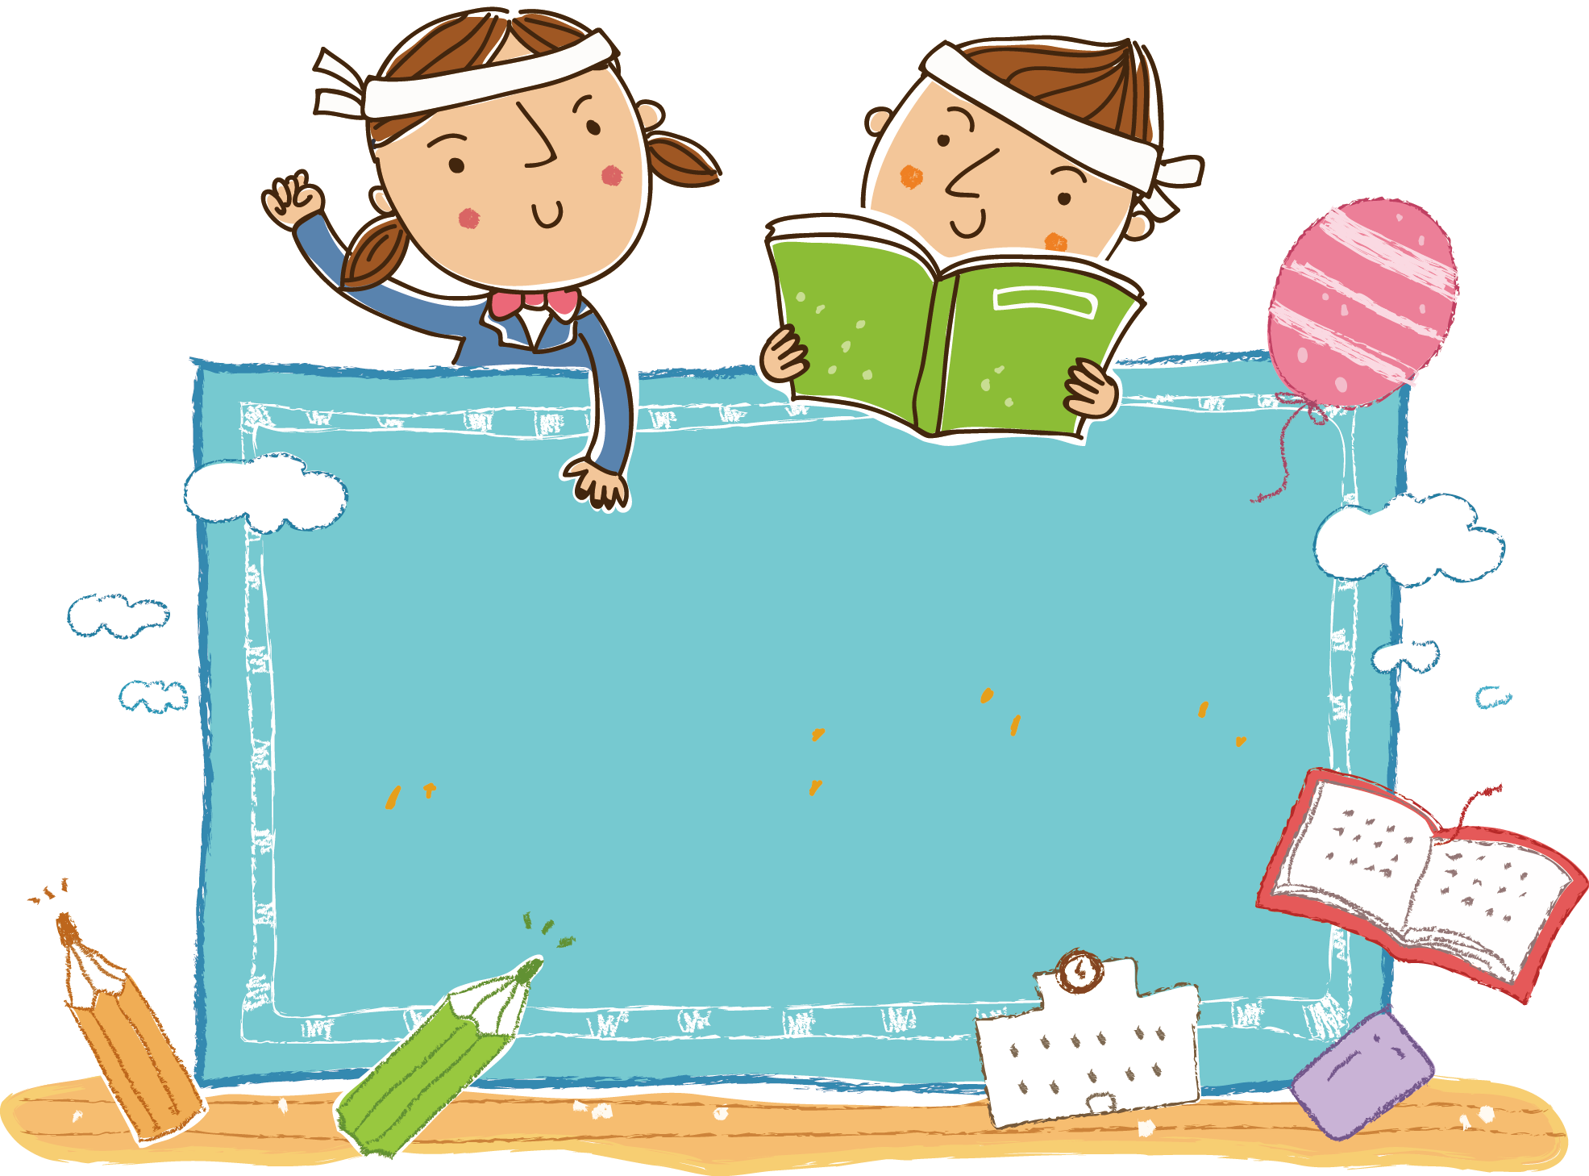
Trả lời câu hỏi

Slide 11
1. Hươu đã làm gì khi nghe tiếng dê gọi?
Dê rủ cún vào rừng chơi, khi quay về thì bị lạc đường. Gặp cô hươu, dê hỏi:
- Cô kia, về làng đi lối nào?
- Không biết. – Hươu lắc đầu, bỏ đi.

Slide 12
2. Ý nào sau đây đúng với thái độ của hà mã khi cún nhờ đưa qua sông?
a. bực mình bỏ đi
b. bực mình nhưng đồng ý đưa qua sông
c. vui vẻ đồng ý đưa qua sông

Slide 13
3. Vì sao dê con thấy xấu hổ?

Slide 14
4. Em học được điều gì từ câu chuyện này?
Nội dung
Cần phải nói năng lễ phép, lịch sự với mọi người.
Cách đọc
- Đọc đúng các từ ngữ
- Đọc to, rõ ràng, ngắt nghỉ hợp lí.
- Đọc phân biệt giọng các nhân vật.

Slide 15
CẢM ƠN ANH HÀ MÃ
Dê rủ cún vào rừng chơi, khi quay về thì bị lạc đường. Gặp cô hươu, dê hỏi:
- Cô kia, về làng đi lối nào?
- Không biết. – Hươu lắc đầu, bỏ đi.
Đi tiếp, tới một con sông, thấy anh hà mã, dê nói to:
- Bọn tôi muốn về làng, hãy đưa bọn tôi qua sông!
Hà mã phật ý, định bỏ đi. Thấy vậy, cún nói:
- Chào anh hà mã, anh giúp bọn em qua sông được không ạ?
- Được chứ! Em ngoan quá! – Hà mã vui vẻ nói.
- Cảm ơn anh! – Cún đáp rồi quay sang nói nhỏ với dê:
- Cậu quên lời cô dặn rồi à? Muốn ai đó giúp, phải hỏi một cách lịch sự, còn khi họ giúp mình, phải nói “cảm ơn”!
Dê con hơi xấu hổ. Sang bên kia sông, dê nói với hà mã:
- Cảm ơn anh đã giúp. Em biết mình sai rồi. Em xin lỗi ạ!
Hà mã mỉm cười:
- Em biết lỗi là tốt rồi. Giờ các em cứ đi theo đường này là về làng thôi.
1
2
3
(Theo Cùng con rèn thói quen tốt)

Slide 16
LUYỆN TẬP THEO VĂN BẢN ĐỌC

Slide 17
1. Trong bài đọc, câu nào là câu hỏi lịch sự với người lớn tuổi?
Dê rủ cún vào rừng chơi, khi quay về thì bị lạc đường. Gặp cô hươu, dê hỏi:
- Cô kia, về làng đi lối nào?
- Không biết. – Hươu lắc đầu, bỏ đi.
Đi tiếp, tới một con sông, thấy anh hà mã, dê nói to:
- Bọn tôi muốn về làng, hãy đưa bọn tôi qua sông!
Hà mã phật ý, định bỏ đi. Thấy vậy, cún nói:
- Chào anh hà mã, anh giúp bọn em qua sông được không ạ?
- Được chứ! Em ngoan quá! – Hà mã vui vẻ nói.
- Cảm ơn anh! – Cún đáp rồi quay sang nói nhỏ với dê:
- Cậu quên lời cô dặn rồi à? Muốn ai đó giúp, phải hỏi một cách lịch sự, còn khi họ giúp mình, phải nói “cảm ơn”!
Dê con hơi xấu hổ. Sang bên kia sông, dê nói với hà mã:
- Cảm ơn anh đã giúp. Em biết mình sai rồi. Em xin lỗi ạ!
Hà mã mỉm cười:
- Em biết lỗi là tốt rồi. Giờ các em cứ đi theo đường này là về làng thôi.
1
2
3

Slide 18
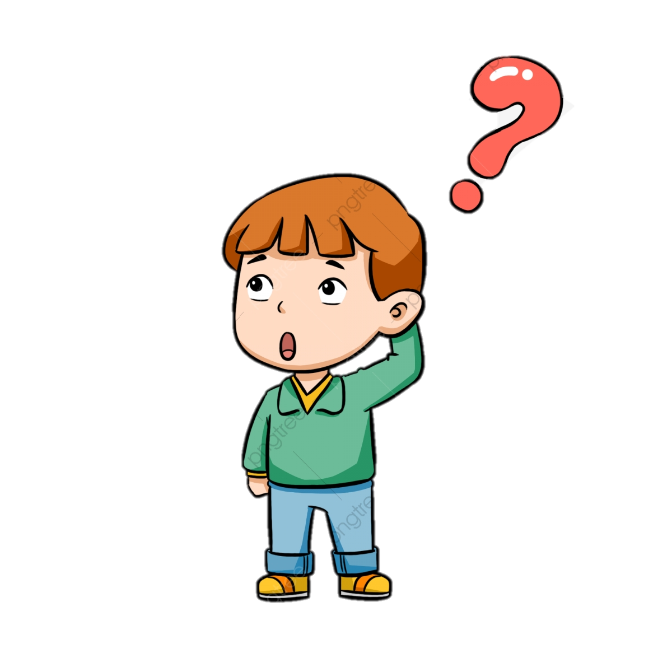
2. Dựa vào bài đọc, nói tiếp các câu dưới đây:
a) Muốn ai đó giúp, em cần phải (…).
nói một cách lịch sự,
lễ phép.
b) Được ai đó giúp, em cần phải ( …).
cảm ơn một cách
lịch sự.

Slide 19
YÊU CẦU CẦN ĐẠT
Đọc đúng, rõ ràng, biết ngắt, nghỉ hơi hợp lí.
01
Trả lời được các câu hỏi liên quan bài đọc. Nêu được nội dung bài học.
02
Biết sử dụng lời chào, lời cảm ơn, xin lỗi.
03

Slide 20
CHÀO TẠM BIỆT
CÁC CON!

